Slide 1
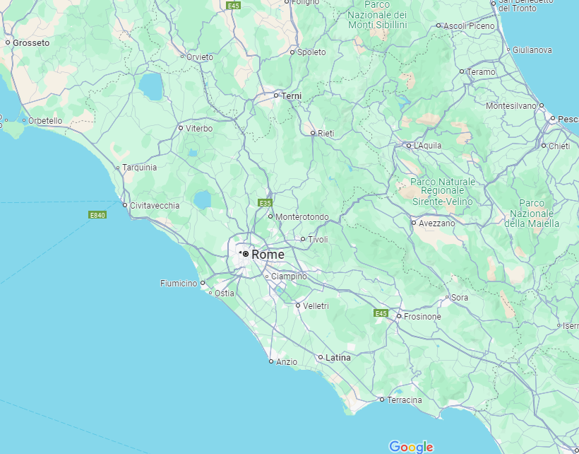
COME FUNZIONANO I NAVIGATORI
Tutti abbiamo almeno una volta utilizzato un navigatore come GoogleMaps o AppleMaps.
Ma come funzionano veramente?
Come fanno a portarci da un punto A ad un punto B percorrendo meno strada possibile?
Oggi proveremo a capire il funzionamento di un semplice navigatore con l’aiuto di una struttura dati chiamata grafo

Slide 2
I NODI
Assegniamo a ogni città un nodo, questi saranno le località nelle quali il nostro navigatore ci potrà portare o dalle quali partiremo
Un nodo è l'unità fondamentale di cui i grafi sono costituiti: un grafo consiste in un insieme di vertici e di archi

Slide 3
GLI ARCHI
Ora uniamo i diversi nodi tramite degli archi.
In questo caso gli archi rappresentano le strade che possiamo percorrere per spostarci da una località all’altra
Un arco in un grafo è una connessione tra due nodi (o vertici).
Di solito si rappresenta con una linea che collega i due nodi

Slide 4
TIPOLOGIE DI ARCHI
Archi orientati
Archi Non orientati
A
B
A
B
Possiamo andare solo dal punto A al punto B e non viceversa
Possiamo percorrere l’arco in entrambe le direzioni, da A a B e viceversa
Esempio: Una strada a senso unico
Esempio: Una strada a doppio senso

Slide 5
TIPOLOGIE DI ARCHI
E se metto 2 archi orientati in direzioni opposte?
2h
A
B
A
2h
B
2h
I due grafi sono uguali solo se le coppie di archi orientati in direzioni opposte hanno il peso dello stesso valore
Pensare al peso come la lunghezza della strada o il tempo di percorrenza

Slide 6
I PESI
Per andare da una città all’altra dovremmo percorrere n km.
In questo caso rappresentiamo i pesi degli archi come i km da percorrere
30
20
40
50
70
65
60
55
Un grafo pesato associa un peso ad ogni suo arco.
I pesi sono espressi generalmente tramite numeri reali, ma possono essere ristretti all'insieme dei razionali o degli interi.

Slide 7
GRADO
Grado:
3
Notiamo, banalmente, che in questo esempio ogni nodo è collegato a un numero specifico di archi, questo si chiama grado
Grado:
1
Grado:
2
Grado:
2
Numero di archi k collegati a quel nodo

Slide 8
IL GRAFO
30
20
40
50
70
65
Benissimo,
abbiamo creato il nostro grafo pesato non orientato
60
55

Slide 9
TIPOLOGIE DI GRAFI
Grafo completo
Grafo disconnesso
Esistono nodi che non sono collegati tra loro da alcun arco.
Ogni nodo è collegato a tutti gli altri
Grafo planare
Grafo regolare
Può essere disegnato su un piano senza che i suoi archi si intersechino
Tutti i nodi hanno lo stesso numero di archi incidenti, ossia lo stesso grado

Slide 10
I CAMMINI
Cammino Hamiltoniano
Cammino Euleriano
A
D
A
1
2
C
B
E
6
3
5
B
E
C
D
4
Un cammino hamiltoniano in un grafo è un percorso che visita ogni nodo esattamente una volta, senza necessariamente attraversare tutti gli archi.
Un cammino euleriano in un grafo è un percorso che attraversa ogni arco esattamente una volta

Slide 11
ESEMPIO PRATICO
Source: link video
B
6
E
2
9
A
5
3
C
1
8
3
D
F
2
Il teorema di Dijkstra descrive un algoritmo che trova il percorso più breve da un nodo sorgente a tutti gli altri nodi in un grafo pesato. Funziona selezionando progressivamente il nodo con la distanza minima non ancora visitato.
Facciamo finta che il grafo connette più località e i pesi sono i tempi di percorrenza
Usiamo l’algoritmo di Dijkstra per calcolare il percorso più breve

Slide 12
ESEMPIO PRATICO
Source: link video
B
6
E
Per eseguire l’algoritmo ci occorre:
Una tabella
Tenere traccia dei nodi visitati
2
9
A
5
3
C
1
8
3
Algoritmo:
Settiamo a 0 il nodo da cui partiamo, tutti gli altri a infinito
Scegliamo un nodo non visitato che ha il tempo minore nella tabella
Calcola le ore con i nodi adiacenti
Contrassegna il nodo scelto come visitato
Ripeti i procedimenti 2-3-4 fino a che non ci son più nodi raggiungibili
D
F
2
Nodo | Ore | Nodo precedente
A | 0 | -
B | ∞ | -
C | ∞ | -
D | ∞ | -
E | ∞ | -
F | ∞ | -

Slide 13
ESEMPIO PRATICO(1)
Source: link video
B
6
E
Il nodo non visitato con tempo minore è banalmente A, partiamo da lui e visitiamo i suoi nodi adiacenti
2
9
A
5
3
C
1
8
3
Algoritmo:
Settiamo a 0 il nodo da cui partiamo, tutti gli altri a infinito
Scegliamo un nodo non visitato che ha il tempo minore nella tabella
Calcola le ore con i nodi adiacenti
Contrassegna il nodo scelto come visitato
Ripeti i procedimenti 2-3-4 fino a che non ci son più nodi raggiungibili
D
F
2
Nodo | Ore | Nodo precedente
A | 0 | -
B | 2 | A
C | ∞ | -
D | 8 | A
E | ∞ | -
F | ∞ | -

Slide 14
ESEMPIO PRATICO(2)
Source: link video
B
6
E
Fra B e D il nodo con tempo minore è B, partiamo da lui e visitiamo i nodi adiacenti non ancora visitati
2
9
A
5
3
C
1
8
3
Algoritmo:
Settiamo a 0 il nodo da cui partiamo, tutti gli altri a infinito
Scegliamo un nodo non visitato che ha il tempo minore nella tabella
Calcola le ore con i nodi adiacenti
Contrassegna il nodo scelto come visitato
Ripeti i procedimenti 2-3-4 fino a che non ci son più nodi raggiungibili
D
F
2
Nodo | Ore | Nodo precedente
A | 0 | -
B | 2 | A
C | ∞ | -
D | 5 + 2 < 8 | B
E | 6 + 2 | B
F | ∞ | -
Per inserire nuova distanza:
nuovo < vecchio

Slide 15
ESEMPIO PRATICO(3)
Source: link video
B
6
E
Ora che più o meno abbiamo capito l’algoritmo saltiamo al risultato finale, cioè quando non abbiamo più nodi raggiungibili
2
9
A
5
3
C
1
8
3
Ora da questa tabella riusciremo a trovare il percorso minimo utilizzando la colonna del nodo adiacente, procedendo a ritroso
D
F
2
Nodo | Ore | Nodo precedente
A | 0 | -
B | 2 | A
C | 12 | F
D | 7 | B
E | 8 | B
F | 9 | D

Slide 16
ESEMPIO PRATICO(4)
Source: link video
B
6
E
Ora che più o meno abbiamo capito l’algoritmo saltiamo al risultato finale, cioè quando non abbiamo più nodi raggiungibili
2
9
A
5
3
C
1
8
3
Ora da questa tabella riusciremo a trovare il percorso minimo utilizzando la colonna del nodo adiacente, procedendo a ritroso
D
F
2
Nodo | Ore | Nodo precedente
A | 0 | -
B | 2 | A
C | 12 | F
D | 7 | B
E | 8 | B
F | 9 | D
Vogliamo trovare il percorso più breve per arrivare al punto C da A
Soluzione: A -> B -> D -> F -> C

Slide 17
ESEMPIO PRATICO(5)
Source: link video
B
6
E
Vogliamo trovare il percorso più breve per arrivare al punto C da A
2
9
A
5
3
C
1
Soluzione: A -> B -> D -> F -> C
8
3
D
F
2
Perché? Partendo da C abbiamo i seguenti nodi precedenti:
Nodo | Ore | Nodo precedente
A | 0 | -
B | 2 | A
C | 12 | F
D | 7 | B
E | 8 | B
F | 9 | D
Precedente a C -> F
Precedente a F -> D
Precedente a D -> B
Precedente a B -> A
Totale ore di viaggio minime: 12h

Slide 18
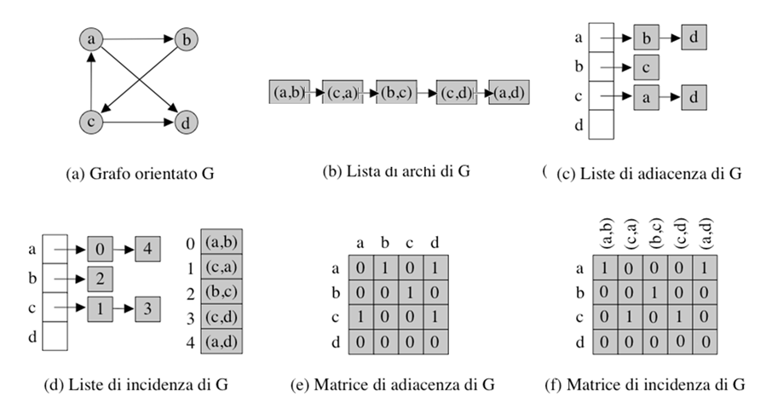
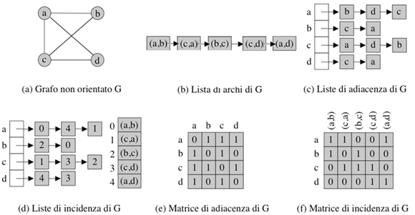
UTILIZZO INFORMATICO
Grafi Diretti
Grafi Non Diretti

Slide 19
TITOLO
Source: link documentazione

Slide 20


NO MOD
Effettua la somma di due valori e salva il risultato nel secondo
Risultato
<primo op>
<secondo op>
<secondo operando>
add <primo operando>, <secondo operando>
add #100, d0
NO MOD
Cosa succede nell’esempio?
Sommiamo 100 con il contenuto di d0 e
inseriamo il risultato dentro il registro d0
d0 = 100 + d0
add <primo operando>, <secondo operando>
add d1, d0
Cosa succede nell’esempio?
Sommiamo i contenuti dei due registri e
inseriamo il risultato dentro il registro d0
d0 = d1 + d0
Il secondo operando non può essere mai un numero
Source: link documentazione

